Slide 1
利用YOLOv8進行 晶圓缺陷檢測 示範

Slide 2
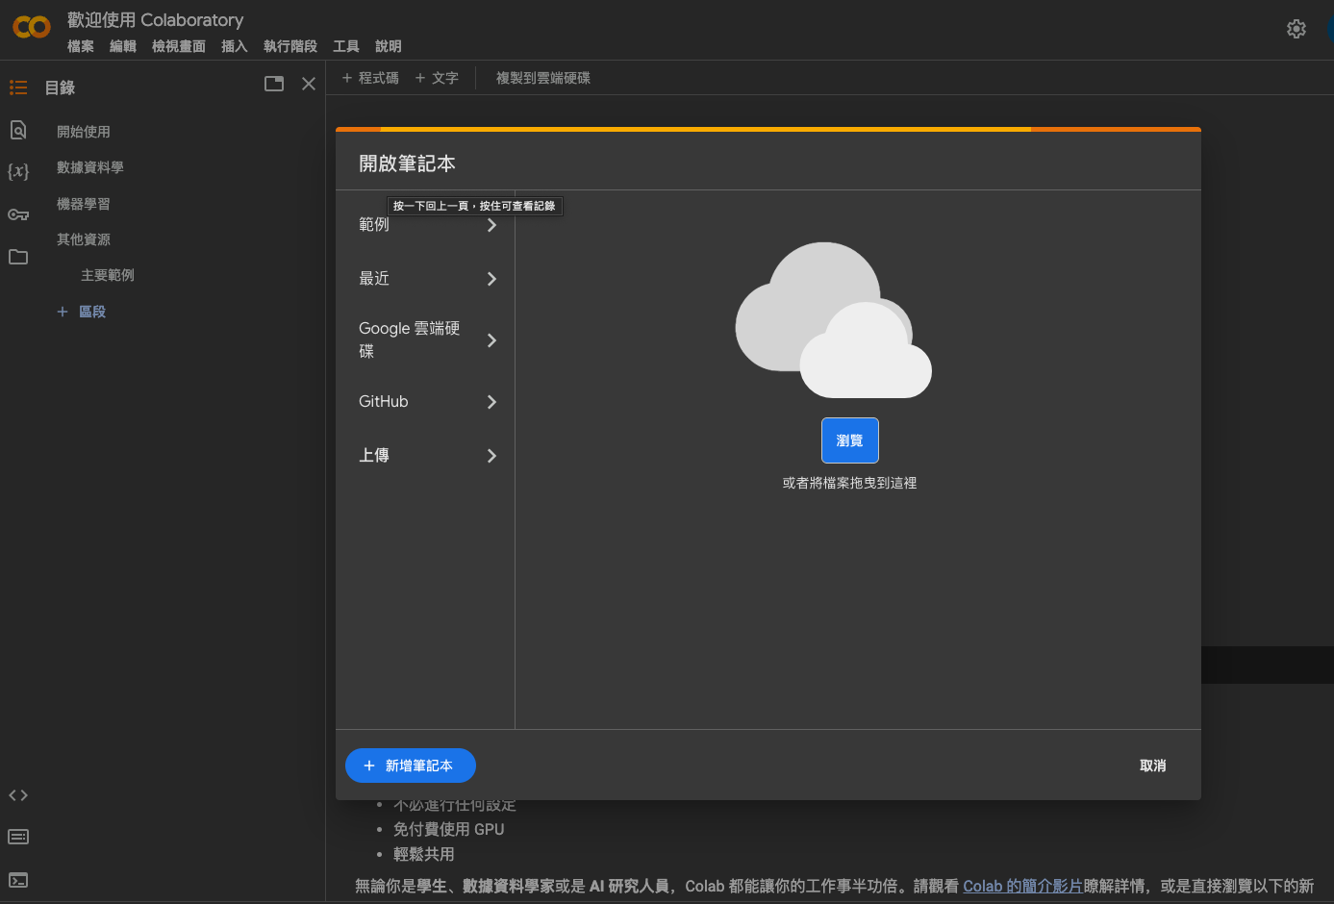
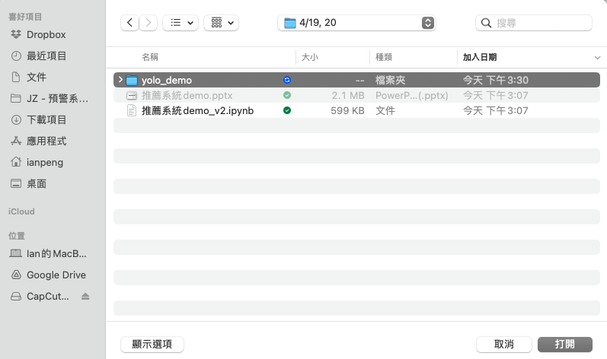
開啟Google Colab
直接選取資料夾

Slide 3
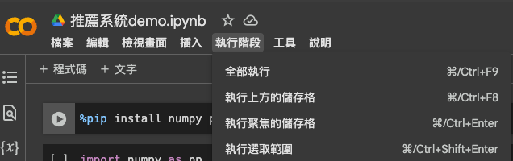
執行程式

Slide 4
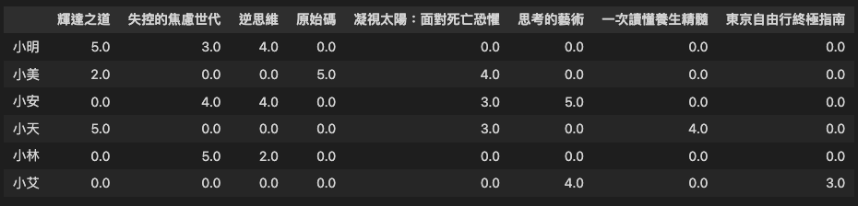
Collaborative Filtering: User-based
6位客戶
8本書籍
評分

Slide 5
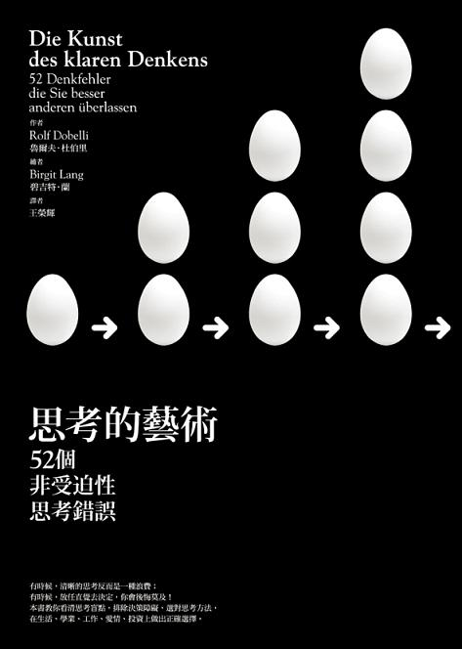

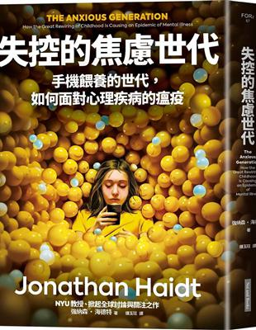

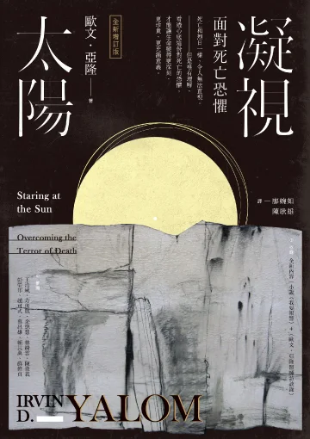

Collaborative Filtering: User-based
為小艾進行推薦
小艾
4
3
小安
Similarity: 0.5076
4
4
3
5
推薦系統
相似用戶
推薦書籍
Notes:
針對一個人就好 1. similarity
2. 推薦
{'小艾': [('失控的焦慮世代', 0.5076340360826691), ('逆思維', 0.5076340360826691)]}

Slide 6
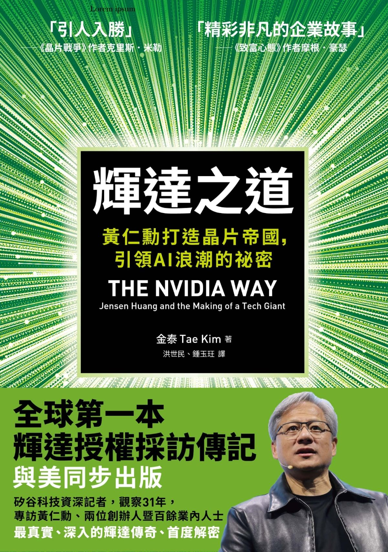
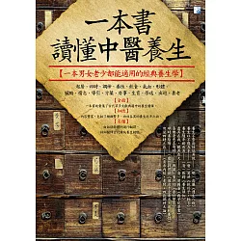

Collaborative Filtering: Item-based
0.3196
0.3753
0.1043
0.3140
Notes:
{'輝達之道': [('一次讀懂養生精髓', 0.3195861825602283)], '失控的焦慮世代': [('逆思維', 0.10433141049703987)], '逆思維': [('失控的焦慮世代', 0.10433141049703987)], '原始碼': [('凝視太陽：面對死亡恐懼', 0.3140056594299647)], '凝視太陽：面對死亡恐懼': [('原始碼', 0.3140056594299647)], '思考的藝術': [('東京自由行終極指南', 0.3753049524455757)], '一次讀懂養生精髓': [('輝達之道', 0.3195861825602283)], '東京自由行終極指南': [('思考的藝術', 0.3753049524455757)]}

